Slide 1
§7.4 特征值与特征向量
一、特征值与特征向量
二、特征值与特征向量的求法
三、特征多项式的有关性质

Slide 2
问题的引入
有限维线性空间V中取定一组基后，V的任一线性
变换都可以用矩阵来表示. 为了研究线性变换性质，
希望这个矩阵越简单越好，例如对角矩阵.
从本节开始，我们主要讨论，如何选择一组适当
的基，使V的某个线性变换在这组基下的矩阵就是
一个对角矩阵? （矩阵的可对角化问题）

Slide 3



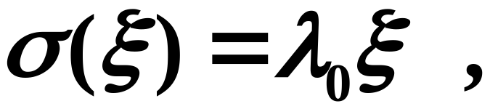


一、特征值与特征向量
定义：
设 是数域P上线性空间V的一个线性变换，
若对于P中的一个数 存在一个非零向量
使得
则称 为 的一个特征值，称 为 的属于特征值
的特征向量.

Slide 4






注：
① 几何意义：特征向量经线性变换后方向保持
相同 或相反
时
② 若 是 的属于特征值 的特征向量，则
也是 的属于 的特征向量.
由此知，特征向量不是被特征值所唯一确定的，
但是特征值却是被特征向量所唯一确定的，即
若 且 ，则

Slide 5

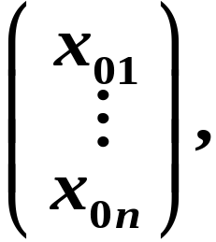

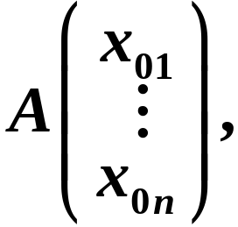

二、特征值与特征向量的求法
分析：
设 是V 的一组基，
线性变换 在这组基下的矩阵为A.
设 是 的特征值，它的一个特征向量 在基
下的坐标记为
则 在基 下的坐标为

Slide 6



二、特征值与特征向量的求法(详)
分析：
设 是V 的一组基，
线性变换 在这组基下的矩阵为A.
简单表示即为：
的第 i 列是 在基 下的坐标。
设 是 的特征值，它的一个特征向量 在基
下的坐标记为 简记为X

Slide 7
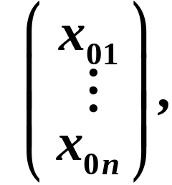

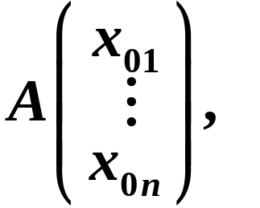
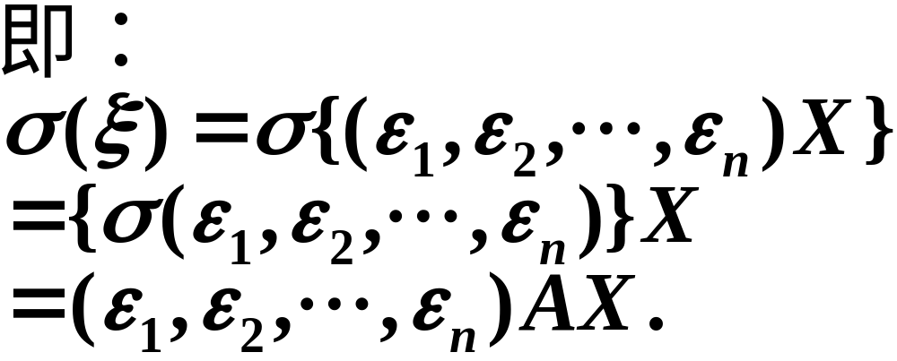
则 在基 下的坐标为

Slide 8
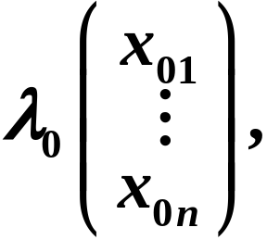


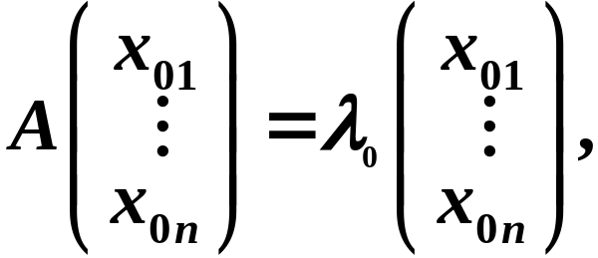
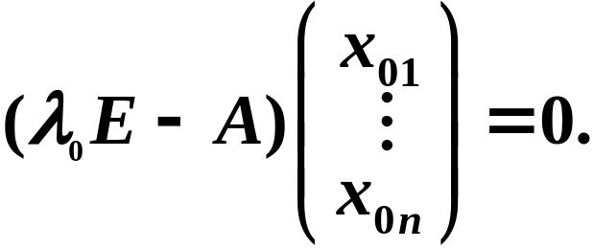
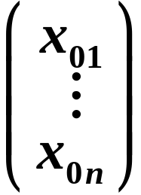

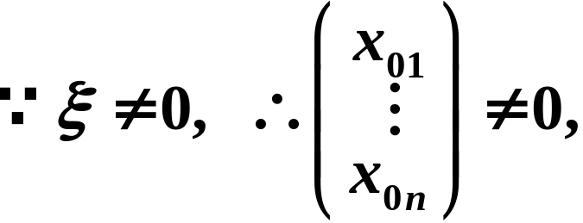
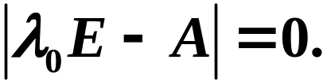
而 的坐标是
又
于是
从而
即 是线性方程组 的解，
又
∴ 有非零解.
所以它的系数行列式

Slide 9

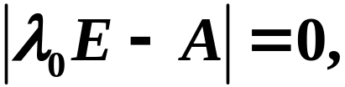



以上分析说明：
若 是 的特征值，则
反之，若 满足
则齐次线性方程组 有非零解.
若 是 一个非零解，
则向量 就是 的属于 的一个
特征向量.

Slide 10
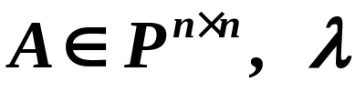

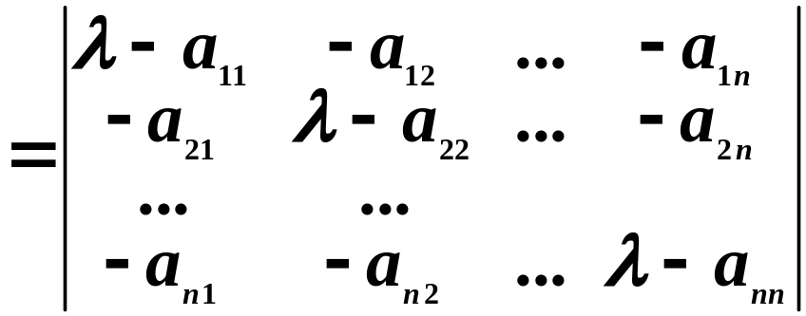
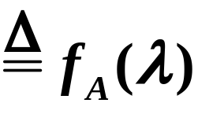
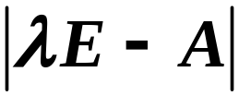

1. 特征多项式的定义
设 是一个数，矩阵 称为
它的行列式
A的特征矩阵，
称为A的特征多项式.
（ 是数域P上的一个n次多项式）

Slide 11


注：
① 若矩阵A是线性变换 关于V 的一组基的矩阵，
则 是特征多项式
而 是 的一个特征值，
的根，即
反之，若 是A的特征多项式的根，则 就是
的一个特征值.
（所以，特征值也称特征根.）
② 矩阵A的特征多项式的根有时也称为A的特征值,
而相应的线性方程组 的非零解也就
称为A的属于这个特征值的特征向量.

Slide 12



2. 求特征值与特征向量的一般步骤
i 在V中任取一组基 写出 在这组基下
的矩阵A .
ii) 求A的特征多项式 在P上的全部根它们
就是 的全部特征值.
iii) 把所求得的特征值逐个代入方程组
并求出它的一组基础解系.
(它们就是属于这个特征值
的全部线性无关的特征向量在基 下的坐标.)

Slide 13
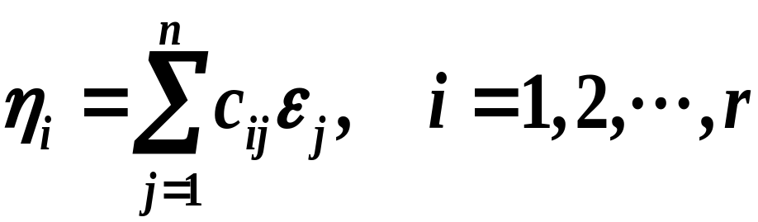


如果特征值 对应方程组的基础解系为：
则
就是属于这个特征值 的全部线性无关的特征向量.
而
（其中， 不全为零）
就是 的属于 的全部特征向量.

Slide 14
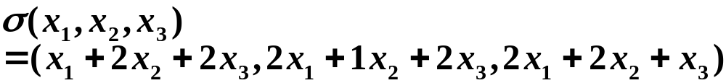

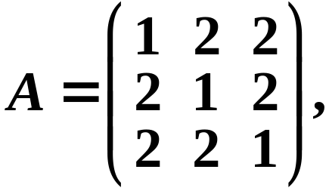
例1.在P³中定义线性变换 如下：
求 特征值与特征向量.
解：先把矩阵写出来，在P³中取标准基 ，
则线性变换 在基 下的矩阵是

Slide 15
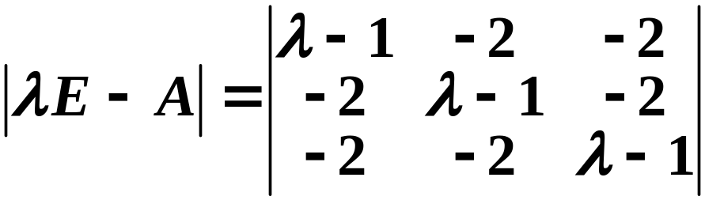
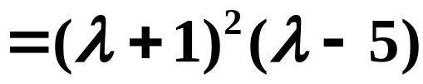



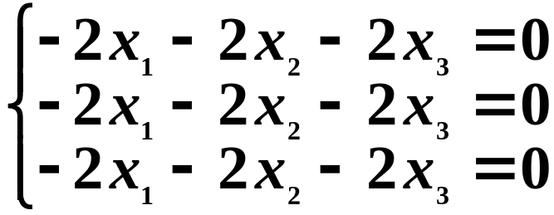


A 的特征多项式
故 的特征值为： （二重）
把 代入齐次方程组 得
即
它的一个基础解系为：

Slide 16


因此，属于 的两个线性无关的特征向量为
而属于 的全部特征向量为
不全为零

Slide 17

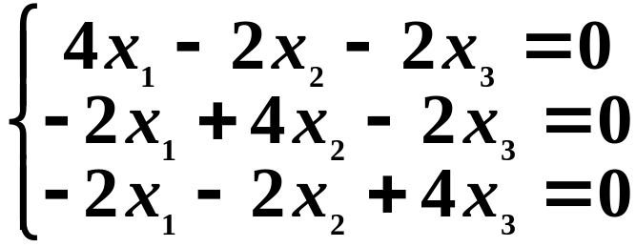



把 代入齐次方程组 得
解得它的一个基础解系为：
因此，属于5的一个线性无关的特征向量为
而属于5的全部特征向量为

Slide 18

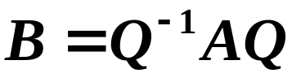
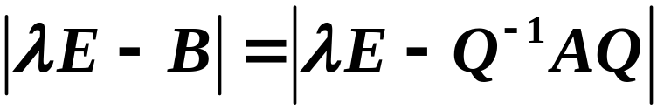
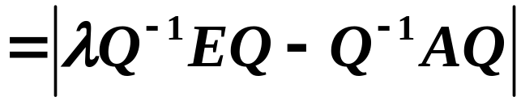
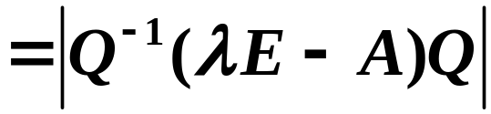
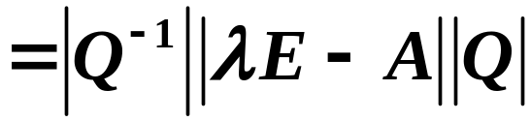
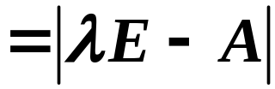
2. (定理6) 相似矩阵具有相同的特征多项式.
则存在可逆矩阵 Q，使得
证:设
于是，

Slide 19
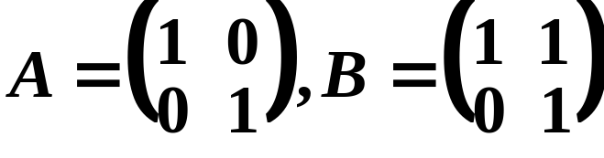

注：
① 由定理6线性变换 的特征值与基的选择无关.
因此,矩阵A的特征多项式也说成是线性变换 的特征
多项式；而线性变换 的特征值与特征向量有时也说
成是矩阵A的特征值与特征向量.
② 有相同特征多项式的矩阵未必相似.
如
它们的特征多项式都是 ，但A、B不相似.

Slide 20

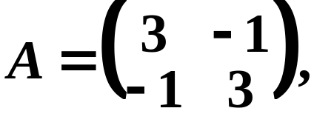



例3.设线性变换 在单位基 下的矩阵是
求 的特征值与特征向量.

Slide 21







把 代入齐次方程组 得
即
它的一个基础解系为
因此，属于 的(线性无关的)特征向量为
而属于 的全部特征向量为
不为零

Slide 22







把 代入齐次方程组 得
即
它的一个基础解系为
因此，属于 的(线性无关的)特征向量为
而属于 的全部特征向量为
不为零

Slide 23
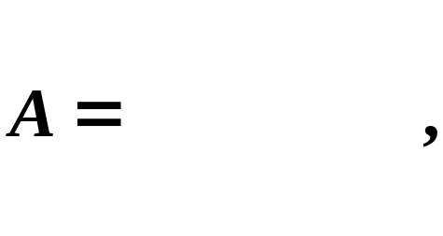
例3.设线性变换 在基 下的矩阵是
求 的特征值与特征向量.

Slide 24



Slide 25




Slide 26



Slide 27
例4.设线性变换 在基 下的矩阵是
求 的特征值与特征向量. （练习）

Slide 28



Slide 29


由

Slide 31
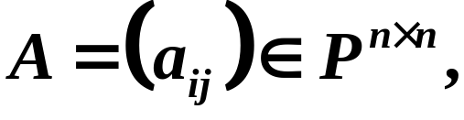
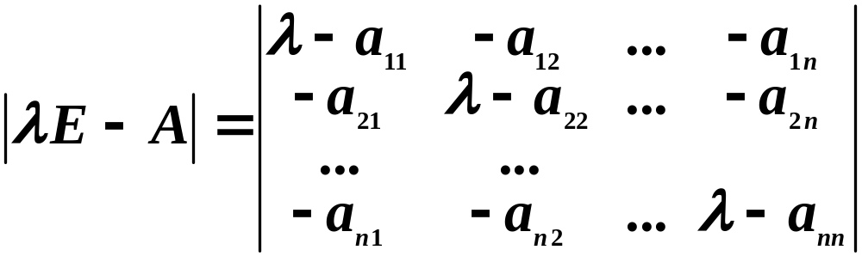

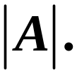
三、特征多项式的有关性质
1. 设 则A的特征多项式
由多项式根与系数的关系还可得
① A的全体特征值的和＝
称之为A 的迹,记作trA.
② A的全体特征值的积＝

Slide 32
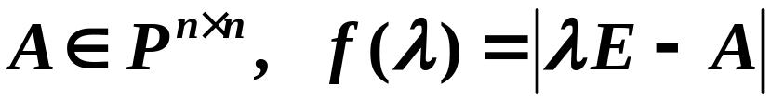


推论：
3. 哈密尔顿─凯莱（Hamilton─Caylay）定理
设 为A的特征多项式 , 则
4. 设 为有限维线性空间V 的线性变换， 是
的特征多项式，则
零变换

Slide 33











练习1：已知 为A的一个特征值，则
（1） 必有一个特征值为 ;
（2） 必有一个特征值为 ;
（3）A可逆时， 必有一个特征值为 ;
（4）A可逆时， 必有一个特征值为 .
（5） 则 必有一个特征值为 .

Slide 34





练习2：已知3级方阵A的特征值为：1、－1、2，
则矩阵 的特征值为： ，
行列式 ＝ .
注记：

Slide 35
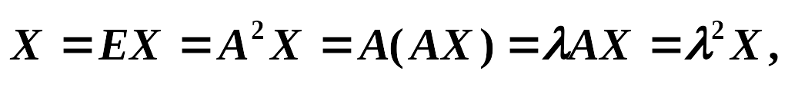


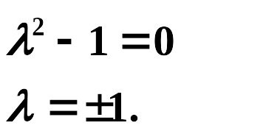
练习 3：

